Slide 1
Koulutuksen suunnittelijan ja opettajan palvelut ja eHOPS
- Kohti palvelupohjaista opiskelijan, opettajan ja suunnittelijan sähköistä työpöytää
Jaakko Rannila 23.9.2010

Slide 2
Periaate - Kerrosmainen ratkaisu
Käyttöliittymäkerros
Asioinnin peruspalvelut
Palvelun ohjaus, integraatio
Palvelukerros
Tietovarantokerros

Slide 3
Alustava tietojärjestelmäpalveluiden pääjäsennys
Käyttäjärajapinta
Ulkoinen palveluportaali
Työntekijän sähköinen työpöytä
Kansalliset tietojärjestelmäpalvelut
Asiointi
Sähköisen asioinnin peruspalvelut (profilit, personointi, asiakastili)
Kansalliset integraatiopalvelut
Ohjaus
Palvelujen ohjaus, palveluväylä, integraatiot tms.
Palvelut
Sähköisen asianhallinnan palvelukerros
Perustietovarannot
prosessikohtaiset /
yksikkökohtaiset ratkaisut
Organisaation yhteiset
toiminnalliset tietojärjestelmäpalvelut
Organisation yhteiset
tekniset tukipalvelut
Opetussektorin yhteiset palvelut
Tietovarannot
Korkeakoulusektorin yhteiset palvelut
MDS:t
Operat.
kanta
Operat.
kanta
Operat.
kanta
MDS:t
MDS:t

Slide 4
Koulutuksen suunnittelijan ja opettajan tietojärjestelmäpalvelut
Opetussuunnittelu
Vuosisuunnittelu
Työ- ja lukujärjestyssuunnittelu
Opetus-suunnitelmien hallinta
Opintojaksojen hallinta
Ryhmien hallinta
Työaikasuunnittelu
Työ- ja lukujärjestysten hallinta
Resurssikustan-nusten arviointi
Toteutusten hallinta
Opettajapalvelut
Raportointi palvelut
Työaikasuunnittelun hallinta
Opetustapahtumien suunnittelu ja kirjaaminen
Arviointi, arvosanat
Sähk. työtilojen ja oppimisympäris-töjen hallinta
Nykyhetken seuranta
Suunnittelutiedon arviointi
Toteuman raportointi
OJ-toteutusten hallinta
OJT-ilmoit-tautumisten hallinta
OJ-palautteiden käsittely
Opetusmateriaalien hallinta
Yleiset tekniset tietojärjestelmäpalvelut
Yleiset toiminnalliset tietojärjestelmäpalvelut
Tunnistaminen
Tapahtumaloki
Dokumentinhallinta
Taloushallinto
Asiakkuuden-hallinta
Palautteiden hallinta
Käyttövaltuus-hallinta
Organisaation
aineistohaku
Henkilöstöhallinto
Resurssien
hallinta
Ryhmien hallinta (esim. opetusryhmät)
Raportointi
4

Slide 5
Koulutuksen suunnittelijan ja opettajan palvelut (Peppi) ja eHOPS – Raketti-OPI ja yksittäinen korkeakoulu

Slide 6
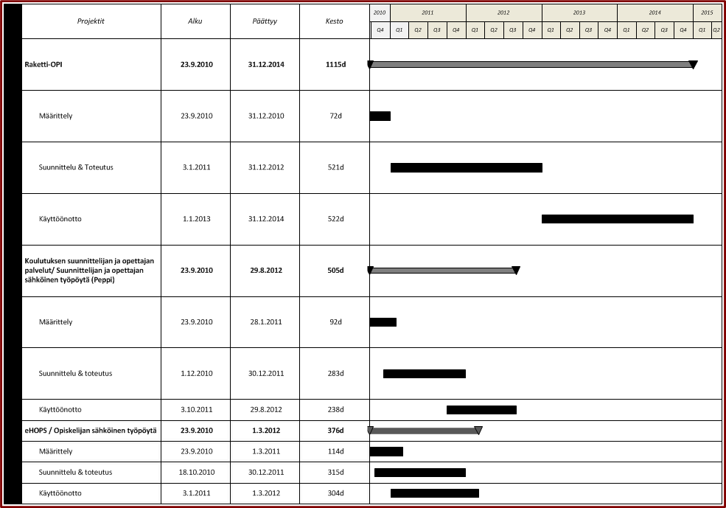
Raketti-OPI ja yksittäinen korkeakoulu

Slide 7
2011 Suunnittelu ja toteutus
Rajapintojen suunnittelu ja toteutus
Teknologia valinnat
2012 Käyttöönotto
Prosessit
Palvelut
Tietovirrat
2010 Määrittely
Integraatioperiaatteet
POC & ESB vertailu
Palveluiden toteutus
Testaus
Koulutus
Vaiheistus – eHOPS & Peppi projektit
2011 - 2012 Suunnittelu ja toteutus
Perusjärjestelmän toteuttaminen
2013 - 2014 Käyttöönotto
Organisoituminen
Rajapinnat
Viitearkkitehtuuri
2010 Määrittely
Perusjärjestelmästä päättäminen
Lisämoduulit
Käyttöönotto
Lisämoduulien rakentaminen
Vaiheistus – Raketti-opi projekti

Slide 8

www.metropolia.fi
Jaakko.Rannila@metropolia.fi

